Slide 1
24. Графы
Notes:
В режиме слайдов ответы появляются после кликанья мышкой

Slide 2
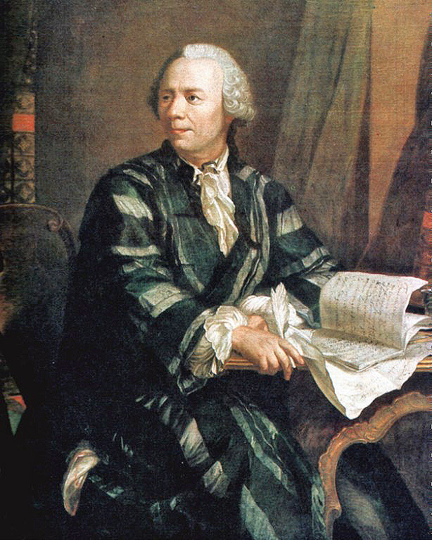
Теория графов
Теория графов зародилась в ходе решения головоломок двести с лишним лет назад. Одной из таких задач-головоломок была задача о кенигсбергских мостах, которая привлекла к себе внимание Леонарда Эйлера (1707-1783), долгое время жившего и работавшего в России (с 1727 по 1741 год и с 1766 до конца жизни).
Л. Эйлер был действительным членом Петербургской Академии наук, оказал большое влияние на развитие отечественной математической школы и в деле подготовки кадров ученых-математиков и педагогов в России. Поражает своими размерами научное наследие ученого. При жизни им опуб­ликовано 530 книг и статей, а сейчас их известно уже более 800. Причем последние 12 лет своей жизни Эйлер тяжело болел, ослеп и, несмотря на тяжелый недуг, продолжал работать и творить. Статистические подсчеты показывают, что Эйлер в среднем делал одно открытие в неделю. Трудно найти математическую проблему, которая не была бы затронута в произве­дениях Эйлера. Все математики последующих поколений так или иначе учи­лись у Эйлера, и недаром известный французский ученый П.С. Лаплас ска­зал: "Читайте Эйлера, он – учитель всех нас".
Notes:
2
В режиме слайдов ответы появляются после кликанья мышкой

Slide 3
Почему нужны графы в геометрии?
1. Геометрические графы являются, в некотором смысле обобщением понятия ломаной.
2. Теория графов – одно из современных направлений развития математики, имеющих приложения в различных её областях.
3. С графами связаны классические задачи, знакомство с которыми должно входить в математическое образование учащихся.
4. Задачи, связанные с графами, включаются в различные олимпиады по математике.
5. Решение таких задач развивает геометрические и комбинаторные представления учащихся, повышает мотивацию к обучению геометрии.
Notes:
3
В режиме слайдов ответы появляются после кликанья мышкой

Slide 4
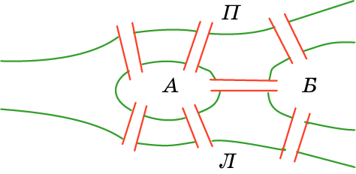
Задача Эйлера о Кёнигсбергских мостах
Во времена Эйлера г. Кёнигсберге (ныне Калининград) было семь мостов через реку Прегель (Л - левый берег, П - правый берег, А и Б - острова). Можно ли, прогуливаясь вдоль реки, пройти по каждому мосту ровно один раз?
Notes:
4
В режиме слайдов ответы появляются после кликанья мышкой

Slide 5
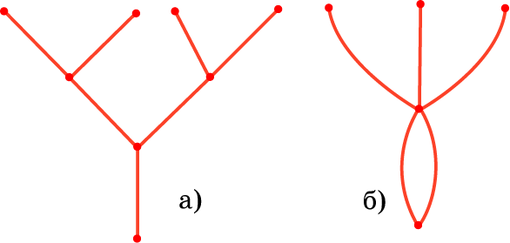
Для решения задачи Эйлера введем понятие графа.
Фигура, образованная конечным набором точек плоскости и отрезков, соединяющих некоторые пары из этих точек, называется плоским графом, или просто графом. Точки называются вершинами, а отрезки – рёбрами графа.
Вместо отрезков в качестве рёбер графов рассматриваются также кривые линии.
Notes:
В режиме слайдов ответы появляются после кликанья мышкой

Slide 6
Граф называется связным, если любые две его вершины можно сое­динить ломаной, состоящей из ребер графа. На рисунках изображены связные графы.
Notes:
6
В режиме слайдов ответы появляются после кликанья мышкой

Slide 7
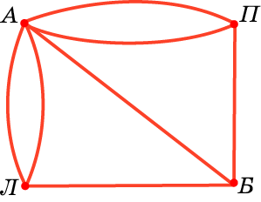
Индексом (степенью) вершины графа называется число ребер, сходящихся в данной вершине графа.
Например, на рисунке 1 индекс вершины А равен 5, индекс вершин Л, Б, П равен 3.
При этом, при подсчёте индекса ребро-петля учитывается дважды. Например, на рисунке 2 индекс вершины A равен 2.
1)
2)
Notes:
7
В режиме слайдов ответы появляются после кликанья мышкой

Slide 8
Упражнения
1. В графе 4 вершин, каждая из которых имеет индекс 3. Сколько у него рёбер? Нарисуйте такой граф.
Ответ: 6.
Notes:
8
В режиме слайдов ответы появляются после кликанья мышкой

Slide 9
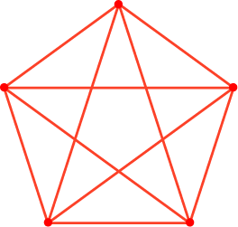
2. В графе 5 вершин, каждая из которых имеет индекс 4. Сколько у него рёбер? Нарисуйте такой граф.
Ответ: 10.
Notes:
9
В режиме слайдов ответы появляются после кликанья мышкой

Slide 10
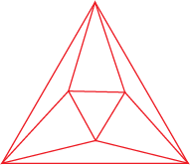
3. В графе 6 вершин, каждая из которых имеет индекс 4. Сколько у него рёбер? Нарисуйте такой граф.
Ответ: 12.
Notes:
10
В режиме слайдов ответы появляются после кликанья мышкой

Slide 11
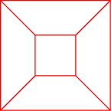
4. В графе 12 рёбер, а каждая вершина имеет индекс 3. Сколько у него вершин? Нарисуйте такой граф.
Ответ: 8.
Notes:
11
В режиме слайдов ответы появляются после кликанья мышкой

Slide 12
5. Попробуйте изобразить граф, у которого 5 вершин, каждая из которых имеет индекс 3.
Ответ: Не существует.
Notes:
12
В режиме слайдов ответы появляются после кликанья мышкой

Slide 13
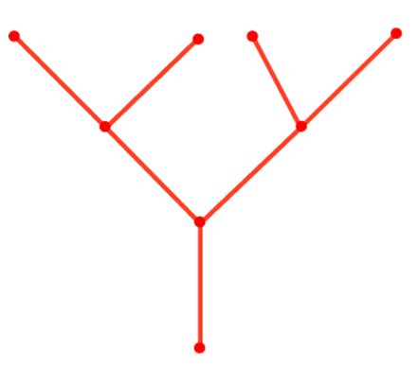
Теорема. Сумма индексов всех вершин графа равна удвоенному числу ребер этого графа.
Доказательство. Индекс вершины это число ребер, выходящих из этой вершины. Сумма индексов всех вершин это число рёбер, выходящих из всех вершин. Так как ребра имеют две вершины, то при таком подсчете мы каждое ребро посчитаем дважды. Следовательно, сумма индексов всех вершин графа равна удвоенному числу рёбер этого графа.
Notes:
13
В режиме слайдов ответы появляются после кликанья мышкой

Slide 14
Следствие 1. Сумма индексов всех вершин графа четна.
Следствие 2. Число вершин с нечетным индексом четно.
Доказательство. Действительно, если бы оно было нечетно, то сумма индексов вершин графа с нечетными индексами была бы нечетна. С другой стороны, сумма индексов вершин графа с четными индексами четна. Но тогда сумма всех индексов вершин графа была бы нечетна, что противоречит теореме.
Notes:
14
В режиме слайдов ответы появляются после кликанья мышкой

Slide 15
6. Может ли граф иметь: а) одну вершину нечетного индекса; б) две вершины нечетного индекса; в) три вершины нечетного индекса; г) четыре вершины нечетного индекса?
Ответ: а), в) Нет; б), г) да.
Notes:
15
В режиме слайдов ответы появляются после кликанья мышкой

Slide 16
7. В классе 15 компьютеров. Можно ли их соединить друг с другом так, чтобы каждый компьютер был соединен ровно с пятью другими?
Ответ: Нет.
Notes:
16
В режиме слайдов ответы появляются после кликанья мышкой

Slide 17
Уникурсальные графы
Граф называется уникурсальным, если можно пройти по каждому ребру этого графа ровно один раз, или, что то же самое, можно нарисовать этот граф «одним росчерком», т. е. не отрывая карандаша от бумаги и проходя по каждому ребру ровно один раз.
На рисунке представлен граф, соответствующий задаче Эйлера, в котором ребра соответствуют мостам, а вершины – берегам и островам.
Для решения задачи Эйлера требуется выяснить, является ли этот граф уникурсальным.
Notes:
17
В режиме слайдов ответы появляются после кликанья мышкой

Slide 18
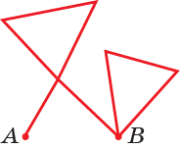
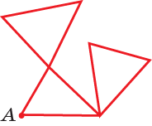
Теорема Эйлера
Теорема. Для уникурсального графа число вершин нечетного индекса равно двум или нулю.
Доказательство. Если граф уникурсален, то у него есть начало и конец обхода. Остальные вершины имеют четный индекс, так как с каждым входом в такую вершину есть и выход. Если начало A и конец B не совпадают, то они являются единственными вершинами нечетного индекса. У начала выходов на один больше, чем входов, а у конца входов на один больше, чем выходов. Если начало A совпадает с концом B, то вершин с нечетным индексом нет.
Оказывается, верно и обратное. А именно, если для связного графа число вершин нечётного индекса равно двум или нулю, то этот граф является уникурсальным.
Notes:
В режиме слайдов ответы появляются после кликанья мышкой

Slide 19
Решение задачи Эйлера. Найдем индексы вершин графа задачи Эйлера. Вершина А имеет индекс 5, Б - 3, П - 3 и Л - 3. Таким образом, мы имеем четыре вершины нечетного индекса, и, следовательно, данный граф не является уникурсальным. Значит, нельзя пройти по каждому из семи мостов только один раз.
Notes:
В режиме слайдов ответы появляются после кликанья мышкой

Slide 20
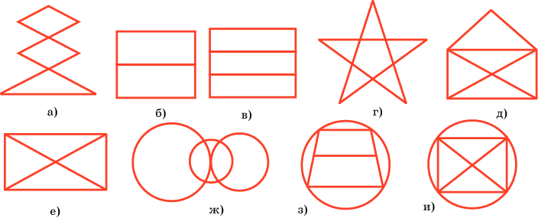
1. Выясните, какие графы, изображенные на рисунке, являются уникурсальными?
Ответ: а), б), г), д), ж), з).
Notes:
20
В режиме слайдов ответы появляются после кликанья мышкой

Slide 21
2. Выясните, какие графы, изображенные на рисунке, являются уникурсальными?
Ответ: б).
Notes:
21
В режиме слайдов ответы появляются после кликанья мышкой

Slide 22
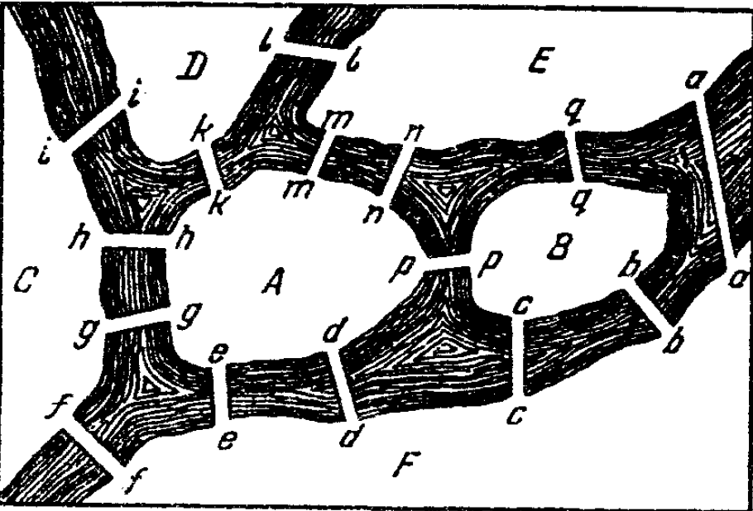
3. Решите задачу, аналогичную задаче Эйлера, с пятнадцатью мостами.
Можно ли пройти по каждому мосту ровно один раз?
Ответ: Да.
Notes:
В режиме слайдов ответы появляются после кликанья мышкой

Slide 23
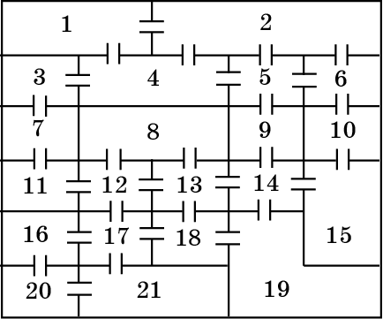
4. На рисунке изображен план подземелья, в одной из комнат которого находится клад, для отыскания которого нужно войти в одну из крайних комнат, пройти через все двери ровно по одному разу через каждую. Клад будет в комнате за последней дверью. В какой комнате находится клад?
Ответ: 18.
Notes:
23
В режиме слайдов ответы появляются после кликанья мышкой

Slide 24
5. Какое наименьшее число мостов в задаче о кёнигсбергских мостах придется пройти дважды, чтобы пройти по каждому мосту?
Ответ: Один.
Notes:
В режиме слайдов ответы появляются после кликанья мышкой

Slide 25
6. Докажите, что если в задаче о кёнигсбергских мостах добавить еще один мост в любом месте реки Прегель, то полученный граф будет уникурсальным.
Notes:
В режиме слайдов ответы появляются после кликанья мышкой

Slide 26
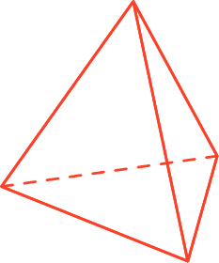
7. Можно ли обойти все рёбра тетраэдра, пройдя по каждому ребру ровно один раз?
Ответ: Нет.
Notes:
В режиме слайдов ответы появляются после кликанья мышкой

Slide 27
8. Какое наименьшее число рёбер придется пройти дважды, чтобы обойти все рёбра тетраэдра?
Ответ: Одно.
Notes:
В режиме слайдов ответы появляются после кликанья мышкой

Slide 28
9. Какое наименьшее число рёбер придется пройти дважды, чтобы обойти все рёбра тетраэдра и вернуться в исходную вершину?
Ответ: Два.
Notes:
В режиме слайдов ответы появляются после кликанья мышкой

Slide 29
10. Какой наименьшей длины должна быть проволока, чтобы из неё можно было сложить рёберную модель тетраэдра с ребром 8 см?
Ответ: 56 см.
Notes:
В режиме слайдов ответы появляются после кликанья мышкой

Slide 30
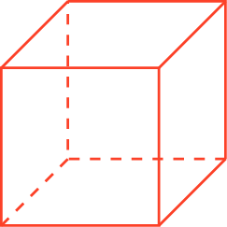
11. Можно ли обойти все рёбра куба, пройдя по каждому ребру ровно один раз?
Ответ: Нет.
Notes:
В режиме слайдов ответы появляются после кликанья мышкой

Slide 31
12. Какое наименьшее число рёбер придется пройти дважды, чтобы обойти все рёбра куба?
Ответ: Три.
Notes:
В режиме слайдов ответы появляются после кликанья мышкой

Slide 32
13. Какое наименьшее число рёбер придется пройти дважды, чтобы обойти все рёбра куба и вернуться в исходную вершину?
Ответ: Четыре.
Notes:
В режиме слайдов ответы появляются после кликанья мышкой

Slide 33
14. Какой наименьшей длины должна быть проволока, чтобы из неё можно было сложить рёберную модель куба с ребром 4 см?
Ответ: 60 см.
Notes:
В режиме слайдов ответы появляются после кликанья мышкой

Slide 34
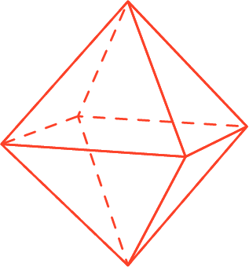
15. Можно ли обойти все рёбра октаэдра, пройдя по каждому ребру ровно один раз?
Ответ: Да.
Notes:
В режиме слайдов ответы появляются после кликанья мышкой

Slide 35
16. Какой наименьшей длины должна быть проволока, чтобы из неё можно было сложить рёберную модель октаэдра с ребром 4 см?
Ответ: 48 см.
Notes:
В режиме слайдов ответы появляются после кликанья мышкой

Slide 36
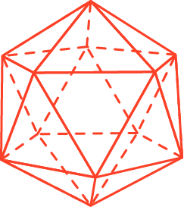
17. Можно ли обойти все рёбра икосаэдра, пройдя по каждому ребру ровно один раз?
Ответ: Нет.
Notes:
В режиме слайдов ответы появляются после кликанья мышкой

Slide 37
18. Какое наименьшее число рёбер придется пройти дважды, чтобы обойти все рёбра икосаэдра?
Ответ: Пять.
Notes:
В режиме слайдов ответы появляются после кликанья мышкой

Slide 38
19. Какое наименьшее число рёбер придется пройти дважды, чтобы обойти все рёбра икосаэдра и вернуться в исходную вершину?
Ответ: Шесть.
Notes:
В режиме слайдов ответы появляются после кликанья мышкой

Slide 39
20. Какой наименьшей длины должна быть проволока, чтобы из неё можно было сложить рёберную модель икосаэдра с ребром 4 см?
Ответ: 140 см.
Notes:
В режиме слайдов ответы появляются после кликанья мышкой

Slide 40
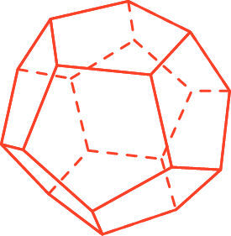
21. Можно ли обойти все рёбра додекаэдра, пройдя по каждому ребру ровно один раз?
Ответ: Нет.
Notes:
В режиме слайдов ответы появляются после кликанья мышкой

Slide 41
22. Какое наименьшее число рёбер придется пройти дважды, чтобы обойти все рёбра додекаэдра?
Ответ: Девять.
Notes:
В режиме слайдов ответы появляются после кликанья мышкой

Slide 42
23. Какое наименьшее число рёбер придется пройти дважды, чтобы обойти все рёбра додекаэдра и вернуться в исходную вершину?
Ответ: Десять.
Notes:
В режиме слайдов ответы появляются после кликанья мышкой

Slide 43
24. Какой наименьшей длины должна быть проволока, чтобы из неё можно было сложить рёберную модель додекаэдра с ребром 4 см?
Ответ: 156 см.
Notes:
В режиме слайдов ответы появляются после кликанья мышкой

Slide 44
25*. Докажите, что у любого графа, у которого больше одной вершины и ребрами являются отрезки, имеются хотя бы две вершины одинакового индекса.
Доказательство. Пусть A – вершина графа с наибольшим индексом, равным n. Если среди вершин A₁, …, A_{n} имеется вершина индекса n, то мы получим две вершины индекса n. Если индексы всех вершин A₁, …, A_{n} меньше n, то среди этих вершин найдутся две вершины одинакового индекса, так как количество вершин равно n, а индексы этих вершин могут принимать значения только 1, 2, …, n – 1.
Notes:
44
В режиме слайдов ответы появляются после кликанья мышкой

